Slide 1
Εισαγωγή στην Κοινωνιολογία Βιβλία: Giddens, Α. and W. P. Sutton (2020) Κοινωνιολογία. Αθήνα: Gutenberg Tischler, L. Henry (2019) Εισαγωγή στην Κοινωνιολογία, Αθήνα: Κλειδάριθμος Προτείνονται: Ritzer, G. and J. Stepinsky (2020) Κλασική Κοινωνιολογική Θεωρία. Αθήνα: Gutenberg Craib, I. (2012) Κλασική Κοινωνική Θεωρία. Αθήνα: Παπαζήσης Αντωνοπούλου, Μ. Ν. (2008) Οι Κλασικοί της Κοινωνιολογίας. Αθήνα: Σαββάλας
Θεωρητικές Προσεγγίσεις Ι
Λειτουργισμός
Durkheim – Parsons – Merton

Slide 2
Λειτουργισμός
Macro Θεωρία ή αλλιώς Grand Theory
Οι Macro θεωρίες προσπαθούν να εξηγήσουν σχεδόν το σύνολο της κοινωνικής ζωής μέσα από μια κεντρική ιδέα
Η κοινωνία είναι ένα περίπλοκο σύστημα όπου τα διαφορετικά μέρη της λειτουργούν μαζί ώστε να προωθήσουν την Κοινωνική Ευταξία / Κοινωνική Συνοχή
Η Οικογένεια, η Εκπαίδευση, η Εργασία, η Θρησκεία κτλ. αποτελούν δομές που ΛΕΙΤΟΥΡΓΟΥΝ ως μέρη ενός συστήματος που στόχο έχει την ΚΟΙΝΩΝΙΚΗ ΕΥΤΑΞΙΑ (SOCIAL ORDER)

Slide 3
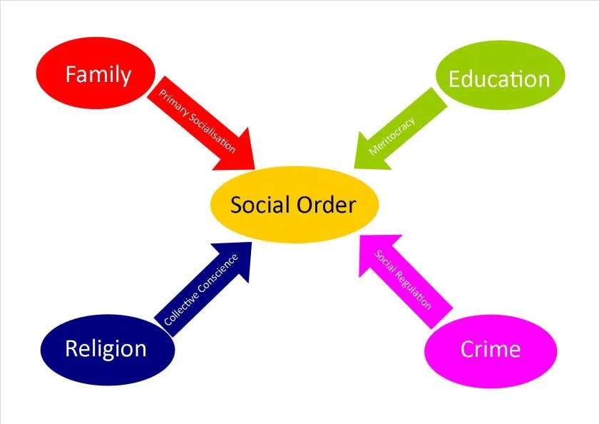

Slide 4
Emile Durkheim (1858 – 1917)
Η Κοινωνιολογία οφείλει να μελετά τα Κοινωνικά Γεγονότα (social facts)
Κοινωνικά γεγονότα είναι οι κοινωνικές δομές και πολιτισμικές νόρμες και αξίες που ασκούν εξωτερική και αναγκαστική επίδραση στα δρώντα υποκείμενα
«Κοινωνικό γεγονός είναι κάθε τρόπος δράσης, σταθερός ή μη, που είναι ικανός να ασκήσει εξωτερικό εξαναγκασμό στο άτομο. Ή πάλι, κάθε τρόπος δράσης που είναι γενικός σε μια δεδομένη κοινωνία, ενώ ταυτόχρονα είναι αυθύπαρκτος, ανεξάρτητος από τις ατομικές του εκδηλώσεις» (Durkheim 1895/1982: 13)

Slide 5
Emile Durkheim Μηχανική και Οργανική Αλληλεγγύη
Η ιστορική αλλαγή, καταμερισμός εργασίας και η έννοια της αλληλεγγύης
Κοινότητες του παρελθόντος / Σύγχρονες κοινωνίες
Και οι δύο χαρακτηρίζονται από την έννοια της συνοχής / αλληλεγγύης
Κοινότητα → ΜΗΧΑΝΙΚΗ ΑΛΛΗΛΕΓΓΥΗ
Στις κοινότητες υπάρχει στοιχειώδης καταμερισμός εργασίας και η αλληλεγγύη προκύπτει σχεδόν μηχανικά καθώς οι άνθρωποι και οι στόχοι τους λίγο πολύ μοιάζουν

Slide 6
Emile Durkheim Μηχανική και Οργανική Αλληλεγγύη
Κοινωνία → ΟΡΓΑΝΙΚΗ ΑΛΛΗΛΕΓΓΥΗ
Σε μια σύγχρονη κοινωνία, ο καταμερισμός εργασίας είναι πολύ πιο πολύπλοκος αλλά τα διαφορετικά μέρη της κοινωνίας συνυπάρχουν και αλληλεξαρτώνται (όπως τα διαφορετικά όργανα στον οργανισμό μας) δημιουργώντας ένα σχετικά αρμονικό σύνολο.
Η σημασία της οργανικής αναλογίας που επηρέασε πολύ τους διανοητές του 19^{ου} αιώνα
Οι κοινωνίες οργανικής αλληλεγγύης κινδυνεύουν από την Ανομία (anomie). Η έλλειψη ρύθμισης σε μια κοινωνία επαινεί την απομονωμένη ατομικότητα και στο άτομο δεν υποδεικνύεται ο σωστός τρόπος δράσης
Χαρακτηριστικό παράδειγμα, η αυτοκτονία. Μη επαρκής κοινωνικός έλεγχος και αδυναμία εσωτερίκευσης των αξιών

Slide 7
20^{ος} αιώνας. Talcott Parsons, Robert Merton «Σκληρός» και «Μαλακός» Λειτουργισμός
Talcott Parsons (1902-1979): Η Μεγάλη Θεωρία Ενσωμάτωσης
«Το θεμελιώδες δυναμικό θεώρημα της κοινωνιολογίας είναι η ενσωμάτωση ενός συνόλου κοινών αξιακών μοτίβων. Η σταθερότητα ενός κοινωνικού συστήματος εξαρτάται από το βαθμό αυτής της ενσωμάτωσης» (1951: 42).
Η σταθερότητα του συστήματος εξαρτάται από το βαθμό εσωτερίκευσης των κοινών (ή κυρίαρχων) αξιών.
Η κοινωνική ευταξία ως ο απόλυτος στόχος των κοινωνιών διαχρονικά
Η επιτομή της οργανικής αναλογίας: Όχι μόνο αντιμετωπίζω την κοινωνία σαν οργανισμό, αλλά την εύρυθμη λειτουργία του οργανισμού (ευταξία) την κατανοώ ως εύθραυστο ον που καλούμαι να προστατέψω.

Slide 8
20^{ος} αιώνας. Talcott Parsons, Robert Merton «Σκληρός» και «Μαλακός» Λειτουργισμός
Robert Merton (1910-2003)
Έκδηλες και Λανθάνουσες Δράσεις
Θεωρίες Μέσου Βεληνεκούς (Middle Range Theories)
Αντί για μεγάλες θεωρίες, μελέτη συγκεκριμένων φαινομένων που μπορούν ωστόσο να γενικευτούν ως ένα βαθμό.
Παράδειγμα: Αυτοεκπληρούμενη Προφητεία
Η κοινωνική σύγκρουση μπορεί να είναι επιθυμητή στο βαθμό που μπορεί να οδηγήσει σε μια νέα και δικαιότερη μορφή ευταξίας

Slide 9
Κριτική Λειτουργισμού
Στατική κατανόηση της κοινωνίας
Παραμερισμός των συμφερόντων ατόμων και ομάδων μπροστά στο «αγαθό της ευταξίας»
Είναι η ευταξία αγαθό;
Αδυναμία κατανόησης ότι η κοινωνική σύγκρουση
Α) Υπήρξε
Β) Υπάρχει
Γ) Μπορεί να είναι απαραίτητη
Κατηγορήθηκαν και κατηγορούνται συχνά οι λειτουργιστές για σχεδόν άκριτη υποστήριξη του status quo

